Slide 1
相似の中心と位置
・動画を見ながら自分で書いてみて、相似の拡大を体験してみよう。
・本来ならば、すべての作業を動画にしていたのですが、ホームページに載せられなかったので、それぞれ難しい部分のみ動画にしてます。
これでもわからなかったときは小野田先生に聞いてください。
再生ボタンを押すと見れます。声は入れてないので音はなしで見てください。

Slide 2
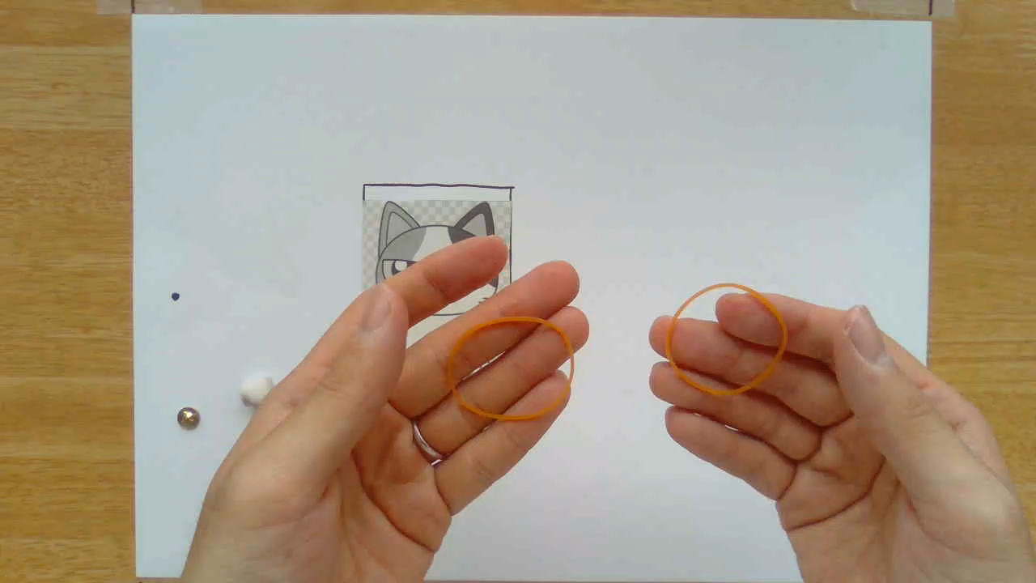
輪ゴムの結び方

Slide 3
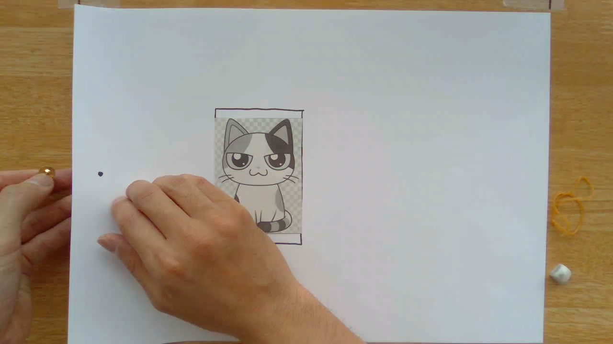
がびょうをさして、シャーペンをひっかけるまで

Slide 4
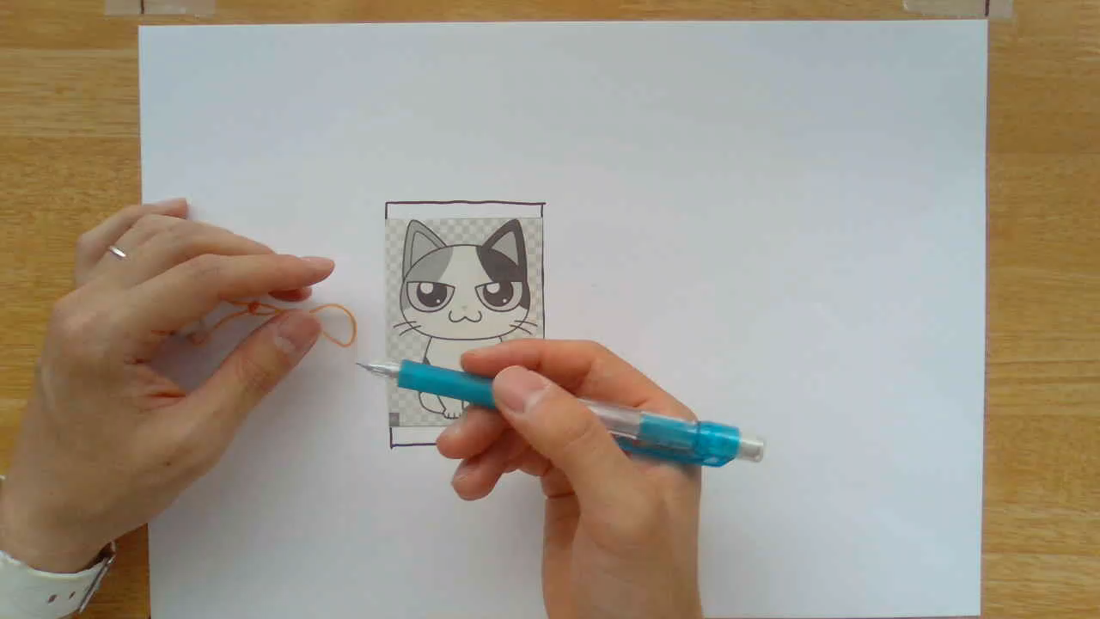
シャーペンに輪ゴムをしっかりとひっかけてから、絵を描く

